Slide 1
Kejujuran berarti integritas dalam segala hal. Kejujuran berarti keseluruhan, kesempurnaan berarti kebenaran dalam segala hal baik perkataan maupun perbuatan.
-Orison Swett Marden

Slide 2
Memahami Budaya dan komunikasi

Slide 3
Memahami budaya
Budaya adalah cara hidup.
Budaya adalah suatu sistem ide, nilai. kepercayaan, struktur, dan praktik yang dikomunikasikan oleh satu generasi ke generasi berikutnya dan yang menopang cara hidup tertentu.

Slide 4
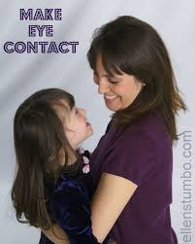
Budaya adalah sistem
Budaya adalah salah satu sistem terpenting tempat munculnya komunikasi.
Budaya membentuk bagaimana kita berkomunikasi, mengajarkan kita apakah memotong pembicaraan itu pantas, seberapa banyak kontak mata dianggap sopan, dan apakah argumentasi dan konflik diinginkan pada hubungan kelompok dan personal.

Slide 5
Beberapa komunitas sosial dalam budaya tunggal
Budaya muncul ketika cara hidup yang berbeda membentuk apa yang dipercaya, dihargai, dan dilakukan oleh sekolompok orang.
Bahkan, dalam satu budaya tunggal terdapat sejumlah komunitas sosial dengan cara hidup yang berbeda.

Slide 6
Komunitas sosial
Sekelompok orang yang tinggal dalam satu budaya dominan, namun juga merupakan anggota dari kelompok lain yang tidak dominan di dalam masyarakat tertentu.

Slide 7
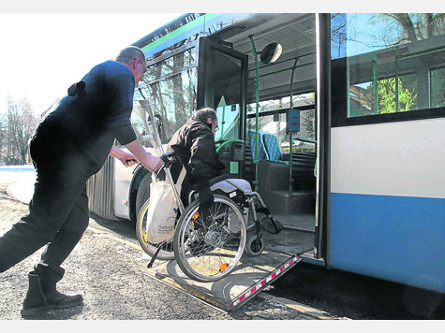
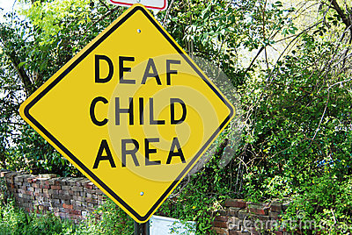
Ideologi arus utama terlihat jelas pada komunikasi nonverbal. Contohnya, budaya Barat sering menyampaikan pesan bahwa orang yang tidak cacat adalah normal dan orang yang cacat adalah tidak normal.

Slide 8
Budaya kolektivisme dan Budaya individualistis
Budaya kolektivisme | Budaya individualistis
1. Terhubung satu sama lain serta keluarga, kelompok, dan komunitasnya. | 1. Setiap orang yang berbeda dari orang lain.
2. Harmoni, kesejahteraan kelompok, dan saling ketergantungan | 2. Individualitas lebih penting daripada keanggotaan di dalam kelompok, keluarga, dan seterusnya.
3. Gaya komunikasi konteks tinggi (high-context communication style), | 3. Gaya komunikasi konteks rendah (low-context communication style)
4. Tidak langsung dan tidak rinci. | 4. Eksplisit, terperinci, dan tepat
5. Orang saling terhubung dengan sangat erat, | 5. Para komunikator tidak bisa menganggap orang lain berbagi makna dan nilai-nilai

Slide 9
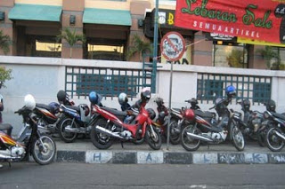
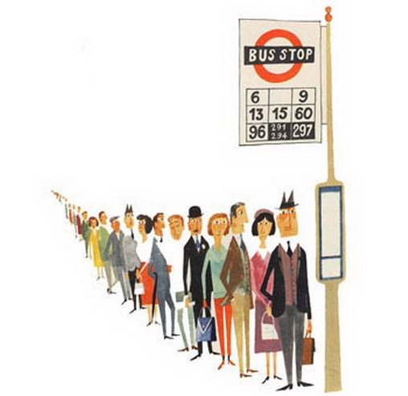
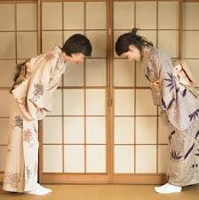
Ambil budaya yang baik

Slide 10
Gender sebagai komunitas sosial
Lebih ekspresif dan terfokus pada perasaan dan hubungan.
Pembicaraan tentang perasaan, isu-isu pribadi, dan kehidupan sehari-hari sebagai cara membangun dan memperkaya hubungan
Kompetitif dan instrumental (nasihat).
Melakukan kegiatan bersama-sama .

Slide 11
Komunitas sosial lainnya
Orang kelas pekerja cenderung berdekatan dan bergantung pada keluarga besar daripada orang Amerika kelas menengah dan atas.
Para laki-laki pekerja cenderung melihat kekuatan fisik dan ketrampilan praktis sebagai pusat dari maskulinitas daripada mereka yang berasal dari kelas menengah dan atas.

Slide 12
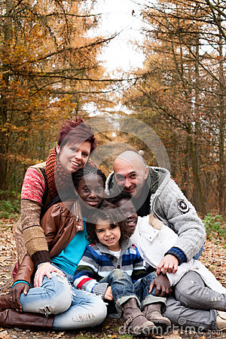
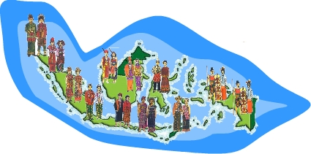
Ras dan etnis membentuk komunitas sosial dan pola komunikasi mereka yang berbeda-beda.
Rap dan gaya yang sebagian orang Afrika-Amerika terapkan tidak dipraktikkan (dimengerti) oleh orang Eropa-Amerika.

Slide 13
Hubungan komunikasi terhadap budaya dan komunitas sosial
1
Komunikasi mengungkapkan dan menopang budaya
2
Budaya terdiri dari komponen material dan imateriel
3
Budaya dibentuk oleh kekuatan historis dan geografis
5
4
Kiat mempelajari Budaya pada proses berkomunikasi
Budaya bersifat dinamis

Slide 14
Komunikasi mengungkapkan dan menopang budaya
1
Pola komunikasi merefleksikan nilai dan perspektif budaya.
Contohnya, banyak bahasa Asia mencakup sejumlah kata yang menjelaskan hubungan tertentu (saudara laki-laki nenekku, paman ayahku, anak laki-laki terkecilku, anak perempuan tertuaku) → pada keluarga.

Slide 15
Budaya terdiri dari komponen material dan imateriel
2
Komponen materiel merupakan objek berwujud dan zat fisik yang telah disesuaikan oleh intervensi manusia. Obyek yang menciptakan budaya mencerminkan nilai, kebutuhan, tujuan, dan kesibukannya.
Contohnya, budaya yang menciptakan senjata yang berlimpah cenderung memiliki tujuan penaklukan.

Slide 16
Komponen imateriel
Budaya juga mencakup komponen imateriel, yaitu ciptaan yang tidak berwujud yang mencerminkan nilai budaya dan mempengaruhi perilaku personal dan sosial.
Kepercayaan (beliefs) adalah konsepsi dari apa yang benar, faktual, atau sah.
Contohnya dalam sains “Penisilin menyembuhkan infeksi”.

Slide 17
Nilai (values) adalah pandangan umum mengenai apa yang baik, benar, berharga, dan penting dengan memperhatikan perilaku dan keberadaan.
Apa yang seharusnya atau apa yang berharga dalam hidup.

Slide 18
Norma (norms) adalah aturan informal yang memandu bagaimana anggota suatu budaya bertindak, sekaligus bagaimana mereka berpikir dan merasa.
Apa yang dianggap normal atau pantas dalam situasi tertentu.
Co: Mengetuk pintu yang tertutup, alat makan terpisah utk mengambil makan.

Slide 19
Bahasa (language) membentuk bagaimana kita berpikir mengenai dunia dan diri sendiri.
Bahasa mencerminkan pandangan budaya atas identitas sosial.
Budaya Barat memberi tekanan pada individu.
Budaya Timur memberi tekanan pada keluarga dan komunitas daripada individu.
Co: Di korea ada perbedaaan tipis antara usia yang berbeda, dan setiap panggilan kepada orang lain tergantung pada usia orang tersebut.

Slide 20
Budaya dibentuk oleh kekuatan historis dan geografis
3
Bagian selatan Amerika Serikat lebih agraris daripada bagian Utara karena tanah dan iklim di Selatan kondusif untuk kegiatan bertani.
Air digunakan bebas di Amerika Serikat, tetapi sangat langka di negara bukit Nepal, di mana air harus dibawa sendiri ke desa-desa.

Slide 21
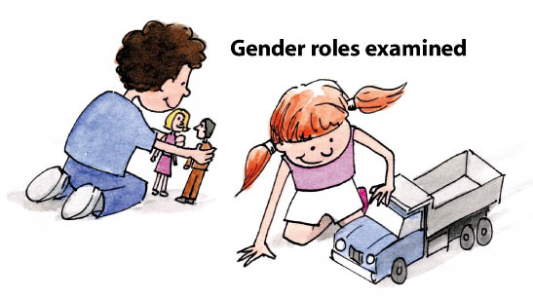
Kiat mempelajari Budaya pada proses berkomunikasi
4
Kita mempelajari sudut pandang dan pola suatu budaya dalam proses berkomunikasi.
Kita memahami kepercayaan, nilai, norma, dan bahasa pada budaya kita.

Slide 22
Budaya bersifat dinamis
5
Berkembang dan berubah dari waktu ke waktu.
Untuk bertahan, budaya harus beradaptasi dengan dunia alami (misalnya, lokasi, geografis, sumber daya alam yang tersedia, perubahan iklim) dan dengan aktivitas manusia (misalnya, penemuan, perang).

Slide 23
Inovasi
Difusi
Bencana budaya
DINAMIS
Komunikasi

Slide 24
Komunikasi antarbudaya dan pemakaiannya.
Kawasan dunia
Suku bangsa (ras)
Kelompok sosial
Individu
Bangsa (negara)

Slide 25
Pentingnya memahami komunikasi antarbudaya
Kesadaran pribadi
Kesadaran domestik
Kesadaran international
Fungsi komunikasi antarbudaya dalam difusi inovasi

Slide 26
Kesadaran pribadi
Setiap individu mempunyai kepribadian, kecenderungan, dan kebiasaan (tingkah laku berpola) masing-masing.
Perbedaan itu penting untuk dikenali, agar tidak terjadi konflik.
Terbuka, tertutup, menang sendiri, suka OR, sains, dll.

Slide 27
Semakin besarnya peluang setiap orang untuk berinteraksi dengan orang-orang lain yang memiliki latar belakang kebudayaan yang berbeda maka kesadaran akan terjadinya konflik di dalam negeri makin besar pula.
Nilai-nilai berbeda.
organisasi wanita, kelompok pecinta alam, dll.
Kesadaran domestik

Slide 28
Kesadaran international
Global village.
Bagi setiap bangsa penting memahami budaya bangsa lain, guna menciptakan hubungan antarnegara secara saling menguntungkan.

Slide 29
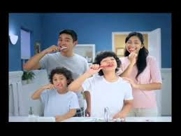
Melalui difusi inovasi yaitu usaha megampanyekan penemuan-penemuan baru.
kampanye air bersih.
Fungsi komunikasi antarbudaya dalam difusi inovasi

Slide 30
Meningkatkan komunikasi antara budaya dan komunitas sosial
1
Menolak bias etnosentrisme
2
Menyadari bahwa merespons keragaman adalah suatu proses

Slide 31
Penggunaan budaya sendiri dan praktik sebagai standar menafsirkan nilai, kepercayaan, norma, dan komunikasi dari budaya lain.
Penilaian negative dari sesuatu yang berbeda.
Menolak bias etnosentrisme
1
Lawan etnosentrisme yaitu
Relativisme budaya
Perspektif relativisme budaya, yaitu mengakui bahwa budaya bervariasi dalam cara mereka berpikir, bertindak, dan berperilaku dan juga pada apa yang mereka percaya dan nilai.

Slide 32
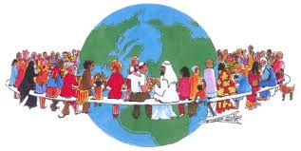
Perlawanan
Asimilasi
Rasa hormat
Toleransi
Pemahaman
Menerima eksitensi perbedaan
Tidak ada yg lebih baik.
Menghargai perbedaan
Partisipasi
Multi
bahasa.
5 respons berbeda terhadap
keragaman
Menyadari bahwa merespons keragaman adalah suatu proses
2

